Slide 1

Тема 7. Мотивация продаж
Лектор: доцент ИУЭС ЮФУ, к.э.н., Катаев А.В.

Slide 2
Мотивация
Мотивация:
— побуждение к действию;
— психофизиологический процесс, управляющий поведением человека, задающий его направленность, организацию, активность и устойчивость;
— способность человека деятельно удовлетворять свои потребности и желания.
Экстринсивная мотивация — внешняя мотивация, не связанная с содержанием определённой деятельности, но обусловленная внешними по отношению к субъекту обстоятельствами.
Интринсивная мотивация — внутренняя мотивация, связанная не с внешними обстоятельствами, а с самим содержанием деятельности.

Slide 3
Теории мотивации
Содержательные теории – это психологические модели, которые объясняют, что именно побуждает человека к действию, фокусируясь на его потребностях: какие потребности мотивируют человека к той или иной деятельности, какова их структура и порядок удовлетворения (теория иерархии потребностей Маслоу; теория Альдерфера; теория приобретенных потребностей МакКлелланда; теория двух факторов Герцберга).
Процессуальные – акцент на объяснении процесса выбора поведения, способного привести к желаемым результатам (теория Врума, теория Адамса, теория Портера-Лоулера, теория Локка и концепция партисипативного управления).
А также концепции на основе специфического образа человека, его потребностей и мотивов: теория Мак Грегора и теория Оучи.

Slide 4
Мотивы
Покупательские мотивы — это побуждения, которые заставляют человека выбирать конкретные товары или услуги. У каждого покупателя свои потребности и цели. Например, кому-то важна экономия, удобство или уверенность в результате. Мотивы формируют поведение клиентов и направляют к решению о покупке.
Изучение мотивов показывает, какие факторы влияют на выбор, какие типы клиентов реагируют на разные аргументы и почему некоторые маркетинговые предложения вызывают больший интерес. Это помогает точнее выстраивать коммуникацию и усиливать мотивацию потребителя.
Исследование мотивов даёт бизнесу практическую опору: становится понятнее, какую задачу решает продукт, как раскрыть ценность и какие элементы предложения влияют на продажу.

Slide 5
Виды покупательских мотивов
Эмоциональные
Мотивация покупателя может быть связана с внутренними ощущениями, которые потенциальный клиент хочет получить от товара или услуги. Они формируются на уровне чувств и сильно влияют на поведение клиента, особенно когда решение принимается быстро и импульсивно. Человек ищет эмоции, поддержку, уверенность, вдохновение или стремится выразить себя.
Примеры эмоциональных мотивов
Желание почувствовать комфорт и безопасность
Стремление выделиться или подчеркнуть статус
Интерес к новому продукту
Симпатия к бренду, упаковке или дизайну
Желание порадовать себя или близкого человека
Чувство доверия к компании
Ощущение принадлежности к группе
Желание избавиться от стресса
Стремление создать приятную атмосферу дома или в работе
Ожидание вдохновения или новых эмоций
Желание подтвердить собственную значимость

Slide 6
Виды покупательских мотивов
Рациональные
Рациональные мотивы основаны на логике и пользе, которую покупатель ожидает получить. Потенциальный клиент сравнивает варианты, оценивает выгоду и выбирает решение, которое лучше закрывает его потребности.
Примеры рациональных мотивов
Качество и надёжность продукта
Выгодная цена и понятные условия
Удобство использования услуги
Функциональность и длительный срок службы
Доступность сервиса и скорость получения
Подтверждённая эффективность или данные исследования
Экономия времени
Соответствие товара заявленным характеристикам

Slide 7
Факторы, которые влияют на мотивацию
Внешние
Внешние факторы связаны с окружением, в котором потенциальный клиент принимает решение о покупке. Они формируют первое впечатление о товаре или услуге и могут усиливать или ослаблять интерес. На такие факторы малый и средний бизнес может влиять напрямую: улучшать оформление продукта, менять условия покупки, работать с коммуникацией и репутацией.
Примеры внешних факторов
Уровень дохода и общая экономическая ситуация
Социальная среда и влияние знакомых
Реклама и продвижение продукта
Оформление точки продаж или сайта
Условия покупки и доступность услуги
Акции, скидки и программа лояльности
Репутация компании и отзывы клиентов
Тренды, мода и сезонные изменения

Slide 8
Факторы, которые влияют на мотивацию
Внутренние
Внутренние факторы — потребности потенциального клиента, его опыт, восприятие ценности, ожидания от результата. Они определяют, какие мотивы будут ключевыми и почему покупатель выбирает конкретный товар. Предпринимателю важно учитывать эти особенности, чтобы точнее раскрывать пользу продукта и говорить на языке целевой аудитории.
Примеры внутренних факторов
Индивидуальные потребности и цели
Личный опыт использования похожих товаров или услуг
Уровень доверия к бренду
Эмоциональное состояние в момент покупки
Привычки и личные ценности
Ожидания от результата
Восприятие качества и полезности продукта
Готовность человека тратить время, деньги или усилия

Slide 9
Потребность, желание, спрос
Потребность (англ. need, иногда human need – человеческая потребность) – состояние неудовлетворенности, часто неосознанное влечение человека. Ощущаемый человеком недостаток в чем-то необходимом. Надобность, требующая удовлетворения. Понятие потребностей лежит в основе теорий мотивации Фрейда (Freud), Маслоу (Maslow), Герцберга (Herzberg), в том числе определяющих поведение потребителей на рынке.
Желание (англ. want) – это потребность, принявшая конкретную форму в соответствии с уровнем культуры и личностными характеристиками индивидуума, а также окружающими его условиями. Конкретизированная или частная потребность.
Спрос (англ. demand, иногда demands – запросы) – желание, обеспеченное покупательной способностью.
Спрос — это желание потребителя купить конкретный товар или услугу по конкретной цене в течение определённого периода времени, подкреплённое готовностью оплатить покупку.

Slide 10
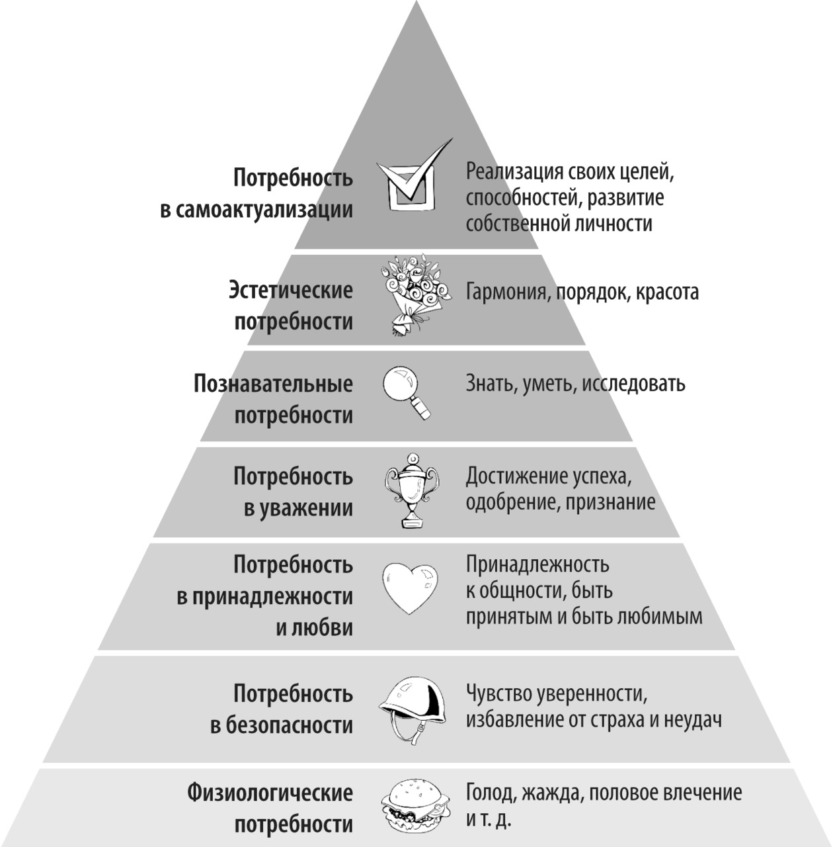
Иерархия потребностей по А.Маслоу (расширенная)

Slide 11
Маркетинг как философия и процесс удовлетворения потребностей
Маркетинг (marketing) — в буквальном переводе с английского означает «действие на рынке», «рыночную деятельность».
В 1902 году были прочитаны первые курсы маркетинга в университетах США (Эдвард Джонс (англ. Edward Jones) — Мичиганский университет, Саймон Литман (англ. Simon Litman) — Университет Беркли в Калифорнии, Джордж М. Фиск (англ. George M. Fisk) — Университет Иллинойса).
В 1926 году в США создана Национальная ассоциация маркетинга и рекламы, переименованная в 1937 г. в Американскую ассоциацию маркетинга — АМА. Позже аналогичные ассоциации и организации появились в Западной Европе, Канаде, Австралии и Японии.
В дальнейшем маркетинг стал развиваться в рамках менеджмента как синтез экономической теории и экономики отдельных отраслей хозяйства, постепенно становясь его новой философией. В 1940—1950-х гг. маркетинг сомкнулся с теорией менеджмента, образовав новую — рыночно-ориентированную теорию управления (так называемый маркетинг-менеджмент).

Slide 12
Определения маркетинга
Маркетинг – это деятельность, совокупность институтов и процессов для создания, коммуникации, доставки и обмена предложениями, которые имеют ценность для покупателей, пользователей, партнеров и общества в целом (Словарь АМА, 2017)
Маркетинг – это процесс планирования и воплощения замысла, ценообразование, продвижение и реализацию идей, товаров и услуг посредством обмена, удовлетворяющего цели отдельных лиц и организаций (Словарь АМА, ранее)
Маркетинг – определение и удовлетворение человеческих потребностей (Филип Котлер).
Маркетинг – прибыльное удовлетворение потребностей (Филип Котлер).
Маркетинг – управление спросом.

Slide 13
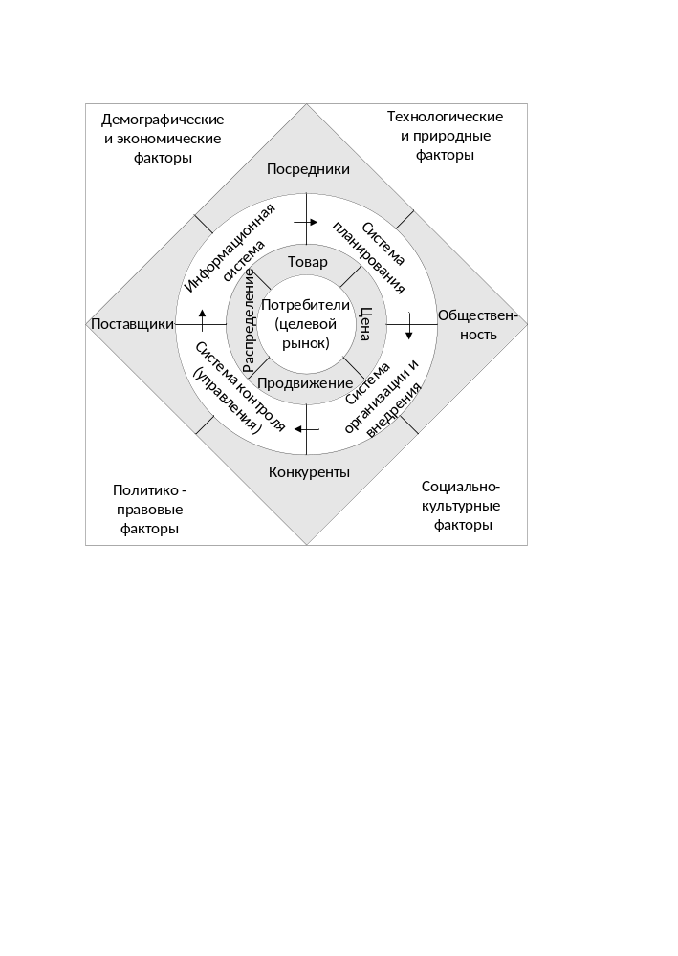
Маркетинг: целевой рынок, комплекс маркетинга, внутренняя и внешняя маркетинговая среда
Первый уровень – потребители
Второй уровень – инструменты воздействия на потребителя (комплекс маркетинга 4Р)
Третий уровень – комплекс систем, с помощью которых фирма учитывает внешние и внутренние факторы, влияющие на её стратегию, и управляет маркетинговой деятельностью
Внешняя микросреда: потребители, поставщики, посредники, конкуренты, общественность
Внешняя макросреда: политические факторы, экономические и т.п.

Slide 14
Рынки, сегменты рынка, целевой рынок
Рынок – совокупность процессов и процедур, обеспечивающих обмен товарами и услугами между покупателями и продавцами.
Рынок (сбыта) – существующие и потенциальные потребители определенных товаров или услуг. Сегмент рынка – часть рынка...
Целевой рынок – часть рынка, на которую ориентирована маркетинговая деятельность предприятия
Примеры:
Рынки средств производств, капиталов (фондовый рынок), информации, труда, земли, потребительский рынок
Мировой рынок нефти
Рынок систем управления проектами в России
Российский рынок молочной продукции для детского питания
Рынок кисломолочной продукции Ростовской области
Таганрогский рынок услуг общественного транспорта

Slide 15
Рынки по типу потребителей
Потребительские рынки (Business-To-Consumer, B2C) – рынки, на котором покупателями и потребителями выступают люди, приобретающие товары и услуги для личного потребления.
Рынки предприятий (деловые рынки, Business-To-Business, B2B) – рынки товаров и услуг производственного назначения (ТПН), покупателями и потребителями на которых выступают организации, использующие товары и услуги в процессах производства, перепродажи и в других видах деятельности.
Business-To-Government (B2G) – ориентация на государственные организации.
Business-To-Institutions (B2I) – ориентация на общественные и некоммерческие организации.

Slide 16
Конкуренция
Конкуренция – это прямое или косвенное соперничество субъектов рынка, направленное на получение наибольшей выгоды от использования ограниченных ресурсов, получения конкурентного преимущества, занятия лидирующего положения на рынке.
Конкуренция – это соперничество хозяйствующих субъектов, при котором самостоятельными действиями каждого из них исключается или ограничивается возможность каждого из них в одностороннем порядке воздействовать на общие условия обращения товаров на соответствующем товарном рынке. (ФЗ РФ № 135 «О защите конкуренции»)
Конкурентоспособность – способность побеждать на рынке

Slide 17
Мотивация персонала
Мотивация персонала повышает эффективность труда. Многие работодатели ошибочно полагают, что мотивировать сотрудников можно только деньгами, но это не так.
Мотивация — это комплекс материальных и нематериальных стимулов, а также сочетание «кнута и пряника». Хорошая мотивационная система побуждает сотрудников отдела продаж работать лучше и добиваться поставленных целей.
Мотивация помогает:
улучшить ключевые бизнес-метрики;
увеличить прибыль;
улучшить отношение сотрудников к компании;
вырастить потенциальных лидеров;
удержать ценных сотрудников в компании.

Slide 18
Что требуется
План продаж. В плане продаж отражены цели и стратегии отдела продаж, аудитория, с которой работает бизнес, а также возможные риски. Этот документ напоминает бизнес-план, только фокусируется на прибыли компании.
На цели и задачи бизнеса, которые зафиксированы в плане продаж, работает вся компания. Если менеджеры по продажам не в курсе этих целей и задач, не знают, на каких каналах и инструментах — рассылки, соцсети, мессенджеры, маркетплейсы — нужно сосредоточиться, не понимают, кто за что отвечает и как оценить эффективность работы отдела, хороших продаж ждать не приходится.

Slide 19
Что требуется
KPI — ключевые показатели, по которым можно оценить, насколько эффективно работает менеджер по продажам. Например:
сколько клиентов сконвертировали из лидов;
сколько звонков сделали новым клиентам;
сколько встреч провели с новыми клиентами;
сколько звонков сделали старым клиентам;
каков размер дебиторской задолженности;
сколько отправили коммерческих предложений.
Без этих показателей непонятно, есть ли основания поощрить сотрудника. KPI позволяют контролировать качество работы менеджеров по продажам и понять, за что и в каком объеме платить.
Например, отдел закрыл план продаж за месяц — есть основания выплатить премию. Но по факту всю работу выполнили два сотрудника, получат же все одинаково. Естественно, те, кто вытянул работу всего отдела, будут недовольны.

Slide 20
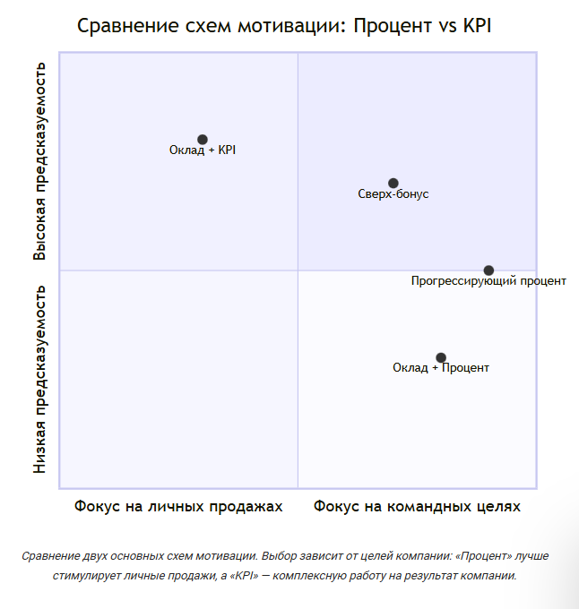
Сравнение схем мотивации

Slide 21
Какие бывают виды мотивации персонала
Материальная. К этому виду мотивации относят:
трудоустройство по ТК и соцпакет;
финансы: зарплату, премии, бонусы;
возмещение затрат на бензин;
страховку;
корпоративные привилегии: обучение и отдых за счет компании, скидки на занятия спортом или изучение иностранных языков.
Нематериальная. Сюда относятся:
возможность выбрать удобный график работы, взять выходной на неделе;
продвижение по карьерной лестнице;
осмысленность и важность работы;
поддержка более опытных коллег, наставничество.

Slide 22
Оклад и процент от продаж
В этой схеме сотрудник отдела продаж получает фиксированную сумму, даже если продаж в этом месяце не было, и сверх нее — процент от проведенных сделок.
Например, ежемесячный доход менеджера — 40 тысяч рублей. 28 тысяч, или (70% оклада) он получит за работу в любом случае, и 11 тысяч, или 30%, — от проведенных сделок.
Поскольку процент сверх оклада идет с каждой сделки, сотрудник мотивирован работать эффективнее. Больше продал — больше заработал.
В чем плюсы
Мотивация: сотрудник понимает, сколько и почему денег получит.
Прозрачность: сотрудник может сам рассчитать свой заработок.
Рост продаж: сотрудники стремятся продавать больше, так как от этого зависит их заработок.
В чем минусы
Конкуренция за крупных клиентов: тот, кто работает с ними, зарабатывает больше; такая ситуация может провоцировать конфликты в коллективе.
Фокус на собственных показателях: в такой ситуации сотрудники мало думают о росте прибыли в компании и не стремятся помочь коллегам.
Неравномерные продажи: сотрудники могут неявно отказываться работать с плохо продающимися товарами, чтобы не терять в заработке.

Slide 23
Оклад и KPI
Эта схема ставит ежемесячный заработок в зависимость от того, выполняет ли сотрудник показатели: обзвонил ли нужное количество клиентов, перевел ли определенное количество лидов в покупателей, вывел ли средний чек на требуемую сумму, эффективно ли работает с дебиторской задолженностью.
Выставляя KPI, важно помнить, что показателей не должно быть слишком много, достаточно 2–3, они должны быть реальными и выполнимыми.
В чем плюсы
Всеобщая польза: достижение KPI важно не только для сотрудников, но и для компании.
Гибкость: KPI можно менять в зависимости от того, какие цели ставит перед собой компания в конкретный момент.
Увеличение прибыли: выполнение KPI стимулирует продажи.
Контроль платежей: менеджеры по продажам следят за своевременностью поступлений, так как от этого зависит их доход.
В чем минусы
Ресурсы: чтобы спланировать и рассчитать показатели, требуется время и грамотный специалист.
Демотивация: если выставить невыполнимые показатели, сотрудники потеряют мотивацию.
Зависимость от клиента: если клиент недобросовестный, менеджеру по продажам сложно повлиять на своевременность платежей.

Slide 24
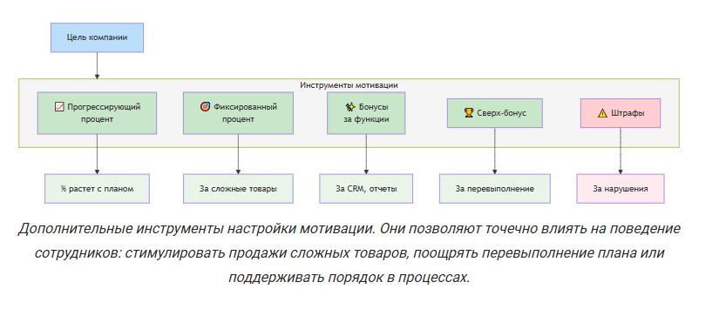

Slide 25
Вопросы?

